Slide 1

Semicolon
Undefined
공동구매 사이트
이재현 송중근 전세종
김미소 박주연 박연주

Slide 2

PROCESS
01 주제 선정 배경 및 목적
02 개발 범위 및 주요 기능
03 분석 및 설계 산출물
화면 설계

Slide 3



01 주제
공동 구매란 ?

Slide 4
01 주제 선정 배경 및 목적
주제 선정 배경
주제 선정 목적
공동구매 개인 진행
거래에 대한 신뢰성 미확보
예외발생시 대처 미흡
공동구매 대행업체
공구 진행 과정에서의 신뢰성 확보
중간 과정의 복잡함
높은 진입장벽
시간소비가 큼
쉽고 편하게 이용 가능
다양한 계층의 유입 장려
이용 가능한 전용 사이트의 부재
전용 사이트를 통한 편리한 거래 가능

Slide 5





프로젝트 강점
빅데이터 활용
사용자의 활동을 로그에 저장하여
OpenCV를 이용한 이미지처리
이미지 검색
사용자 맞춤 웹
사용자 체형 별 맞춤 상품 추천

Slide 6
업무배경도(Context Diagram)
회원
회원정보
주문정보
문의정보
입금정보
공구요청
공구정보
배송정보
공구정보
결제정보
사후관리정보
공구정보
관리자
쇼핑몰 관리 업무
업체
고객현황
상품주문서
공구조사현황
공구판매현황
물품현황
통계
업체정보
상품정보
배송정보

Slide 7
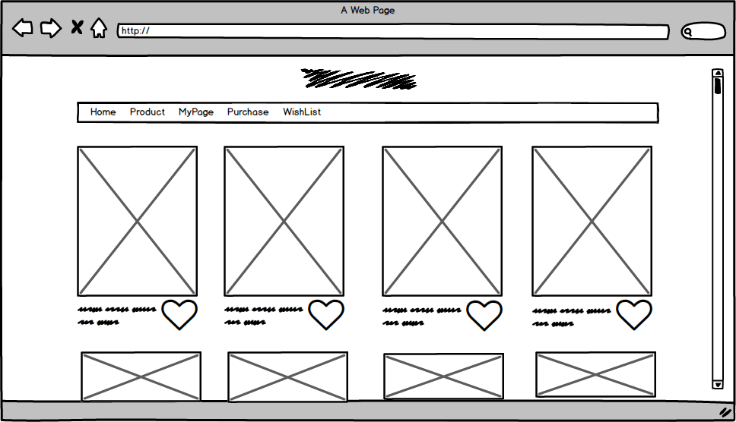
화면 설계
1차 공구 리스트

Slide 8
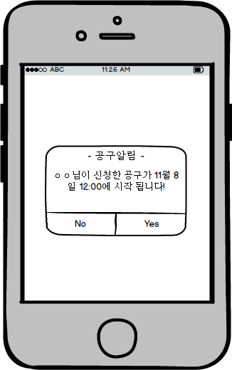
화면 설계
알람

Slide 9
화면 설계
이미
마감된
공구
입니다
2차 공구 리스트

Slide 10
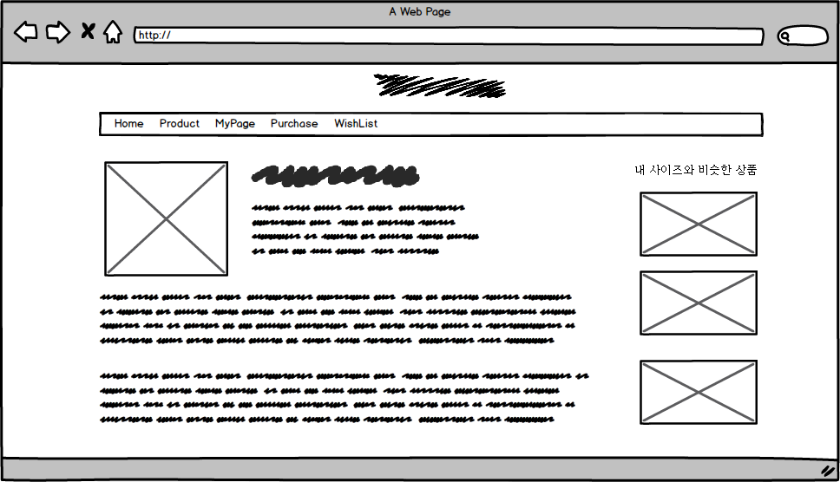
화면 설계
공구 상세보기

Slide 11
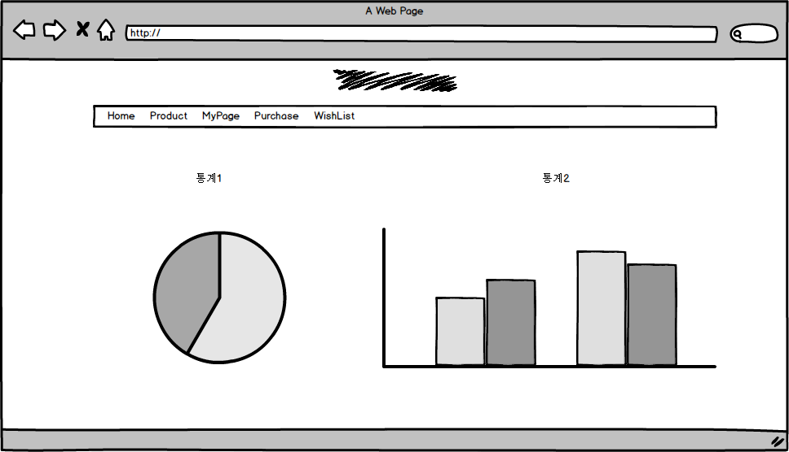
화면 설계
통계

Slide 12


Slide 13

Thank you

